Slide 1
Федеральная служба по надзору в сфере образования и науки Рособрнадзор
Экспертиза ФОС Всероссийской олимпиады профессионального мастерства -2016/2017уч.г
Москва
23 ноября 2016

Slide 2
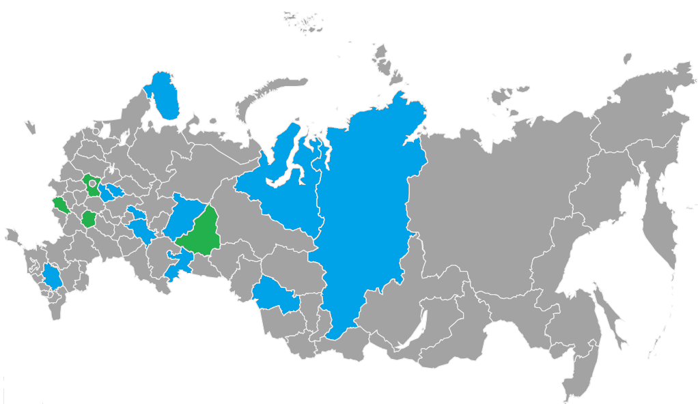
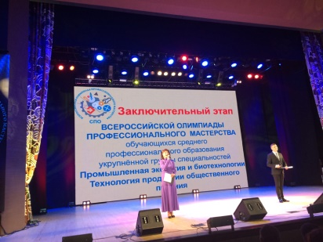
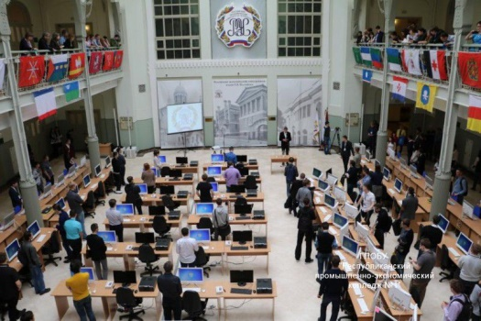
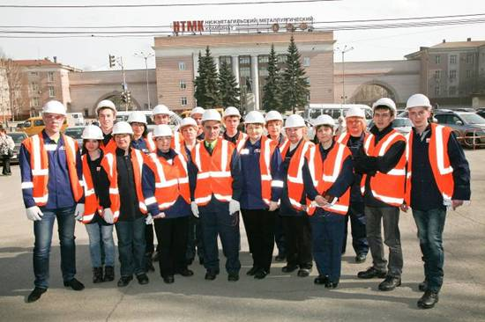
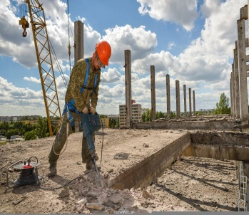
Рособрнадзор
Приняли участие: более 100 ОО
42 Субъекта РФ 7 Федеральных округов
57 точек подключения

Slide 3
Главная цель Олимпиад - развитие познавательных интересов обучающихся Рекомендации
Умение работать
в команде
Проверка способности самостоятельно, творчески и эффективно решать задачи
Выявление качества профессиональной подготовки
Развитие конкурентной среды, способность к саморазвитию, повышению своей квалификации
детализация и профильная ориентированность заданий
привлечение работодателей на разных этапах
формирование критериев оценки с использованием комбинированных схем – количественные/качественные
создание единого банка заданий
унификация форм и шаблонов
Использование комбинированных схем
проектно-ориентированные задания
Главное требование
Возможность проверки готовности применять знания и умения на практике

Slide 4
Общие недостатки ОС
Цель - это идеальный образ результата
неоднозначность условия, а также возможность двух и более правильных ответов, не оговоренная
в условии
с одной стороны, минимальная вариативность ответов в тестовых вопросах (из серии ДА/НЕТ), с другой - излишняя сложность, запутанность формулировок)
абсурдность, нереальность доп. вариантов ответов в тестовых вопросах
Содержание и формы оценивания напрямую зависят от того, что хотим оценить, каков предмет оценки, который, в свою очередь, задается образовательными целями
Общие недостатки
логические ошибки, вытекающие из несоответствия инструкции содержанию задания и содержанию ответов
зависимость результата от памяти или от других индивидуальных особенностей испытуемого, а не от уровня развития тех умений и навыков, оценка которых проводится

Slide 5
Общие принципы оценивания
объективность
надежность
валидность
ожидаемые результаты
способ их формирования и становления
содержание конкурсных заданий

Slide 6
Общие требования к ФОС
Структурные требования к ФОС
Содержательные требования к ФОС
Назначение
Проверяемые умения и содержание
Структура
Уровень сложности заданий
Длительность
Документы, определяющие структуру и содержание :
кодификатор планируемых результатов освоения;
Спецификация МТО
Интегративность
Единство подходов к оцениванию квалификаций
Системно-деятельностный характер
Актуализация в заданиях содержания структурных единиц ОП
Практикоориентированность и междисциплинарность
Связь критериев оценки с планируемыми результатами
Независимость оценки
Экспертиза в профессиональ-ном сообществе

Slide 7
Памятка эксперту
273-ФЗ от 20.12.2012 «Об образовании в РФ»
Приказ Минобрнауки РФ «Об утверждении показателей, характеризующих общие критерии оценки качества образовательной деятельности организаций, осуществляющих образовательную деятельность от 5 декабря 2014 г. N 1547»
Общие критерии оценки качества образовательной деятельности организаций, осуществляющих образовательную деятельность, предусмотрены частью 4 статьи 95.2 Федерального закона от 29 декабря 2012 г. N 273-ФЗ
Законодательная база

Slide 8
Памятка эксперту
Техническая экспертиза проводится на предмет соответствия утвержденному шаблону, на предмет соответствия ФГОС СПО по специальностям СПО соответствующих УГС.
Внутренняя содержательная экспертиза. ФОС рецензируется специалистом из числа педагогических работников и специалистов организации-разработчика, имеющих опыт создания оценочных средств
Виды экспертизы
Внешняя содержательная экспертиза проводится на предмет соответствия содержания требованиям ФГОС СПО, ПС (сферы труда), установленным методическим подходам, условиям и параметрам оценки

Slide 9
Общая логика экспертизы
Требования к экспертному заключению
Участники экспертизы
Назначение, вид экспертизы
Проверяемое соответствие шаблонам/ содержанию
Структура
Уровень сложности заданий
Длительность
Документы, определяющие структуру и содержание :
кодификатор планируемых результатов освоения;
спецификация
Эксперты Разра-ботчики | ОО СПО | ОО ВО | ФУМО | Профсообщество, работо-датели
ОО СПО | Внутренняя техн/содерж | Внешняя техн/содерж | Внешняя техн/содерж | Внешняя содерж
ОО ВО | Внешняя техн/содерж | Внутренняя техн/содерж | Внешняя техн/содерж | Внешняя содерж
ФУМО | Внешняя техн/содерж | Внешняя техн/содерж | Внутренняя техн/содерж | Внешняя содерж

Slide 10
Общая структура экспертизы
Нормативные сведения
Сведения о разработчиках
Общие выводы:
итоговая характеристика ФОС
Результаты экспертизы
рекомендации (исполнителю, госзаказчику)
по соответствию нормативам • по форме
по обеспечению открытости • по профильной ориентированности
по актуальности и востребованности • по прикладному назначению
по структуре и содержанию заданий • по требованиям к ресурсному обеспечению и МТБ

Slide 11
Обозначенные ФГОС СПО (перечислить все ФГОС СПО в соответствии с УГС, принимаемые в рассмотрение при проведении олимпиады по
Элементы экспертного заключения
Обозначены критерии допуска обучающих к Олимпиаде в целом, а, следовательно, и к ФОС
Разработанная структура и содержание ФОС, позволяют/не позволяют (нужное подчеркнуть) оценить, насколько сформированы профессиональные компетенции в данном сегменте экономики и насколько готов участник к конкретному ВПД
Обозначенные ПС, которые гармонизируются со специальностями УГС (перечислить все ПС, применяемые для каждой упомянутой специальности в рамках УГС).
Профессиональные задания носят/не носят компетентностно-ориентированный, практический характер и составлены с учетом профильных ФГОС СПО
Причины (в случае отрицательного ответа на предыдущий вопрос)
ФОС размещены/не размещены на сайте Всероссийской олимпиады (или сайте ФУМО) с целью их открытого обсуждения
Перечислить определенные ВПД (перечислить, освоение участниками ОТФ, или ТД в составе ТФ)
Определены/не определены ВПД, освоение которых должен продемонстрировать Участник
Применяемое оборудование используется только в ОО/ в реальном
профильном сегменте экономики(нужное подчеркнуть, при необходимости
отметить, что следует модернизировать, закупить, исключить и пр.)

Slide 12
Результаты и рекомендации экспертов
В результате экспертизы установлено:
Рекомендация эксперта Исполнителю (разработчику)
Рекомендация эксперта Государственному заказчику
Результат экспертного заключения (ФОС отвечают/не отвечают требованиям)
ФОС м.б. востребованы в условиях формирования системы независимой оценки качества ПО:
Минобрнауки России, Рособрнадзором, РОИВ;
ОУ ПО;
организациями и объединениями работодателей, пр.
Пользователями ФОС могут выступать:
студенты ОУ ПО различных уровней,
РОИВ и ОУ ПО,
органы по труду и занятости субъектов РФ,
организации и объединения работодателей, профессиональные сообщества

Slide 14
Спасибо за внимание!
Петрова А.М.,
к.э.н.,Заслуженный учитель России
am-petrova@yandex.ru

